Slide 1
Услуги консалтинга и логистического аудита
РЖД Логистика

Slide 2
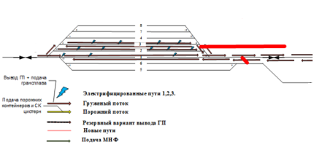
УСЛУГИ ПО ЛОГИСТИЧЕСКОМУ АУДИТУ, КОНСАЛТИНГУ и IT РЕШЕНИЯМ
Логистический аудит
Логистический консалтинг
Предоставление IT решений
АО «РЖД Логистика» проводит диагностику (оценку) логистической системы компании и изучает состояние логистических бизнес-процессов во всей цепочке поставок
Основные функции логистического аудита включают в себя следующий перечень:
Оценка вагонооборота
Оценка пропускной способности
Анализ маневровых операций
Оценка существующей технологии работы
Оценка работы сотрудников
и другие работы
АО «РЖД Логистика» проводит комплекс взаимосвязанных процедур по диагностике, разработке и внедрению организационных, технологических и информационных мероприятий по оптимизации логистических бизнес-процессов.
Основные функции логистического консалтинга включают в себя следующий перечень:
Предоставление мероприятий по расшивка узких мест на производственной площадке
Расчет и обоснование капитальных и операционных затрат для вариантов развития
Расчет необходимого парка маневровых локомотивов
Оптимизация суточного плана – графика работы
и другие работы
Моделирование:
Разработка динамической модели предприятия
Выявление «узких мест», устранение которых позволит повысить пропускную способность ж.д. инфраструктуры
Разработка предложений по повышению пропускной способности ж.д. инфраструктуры
Единая система управления транспортом ЭДИС
Позволяет оптимизировать эксплуатационную работу, значительно повысить качественные показатели работы предприятия, снизить оборот вагонов на путях необщего пользования и простой вагонов, повысить эффективность использования локомотивов, снизить расход топлива и проч.
Система RZDL Cargo:
Мультимодальные перевозки. Планирование маршрутов доставки грузов различными видами транспорта
Скдадской учет. СВХ, ответственное хранение, распределительные центры, кросс-докинг, склады товаров
Автомобильные перевозки. Учет и планирование перевозки автотранспортом

Slide 3
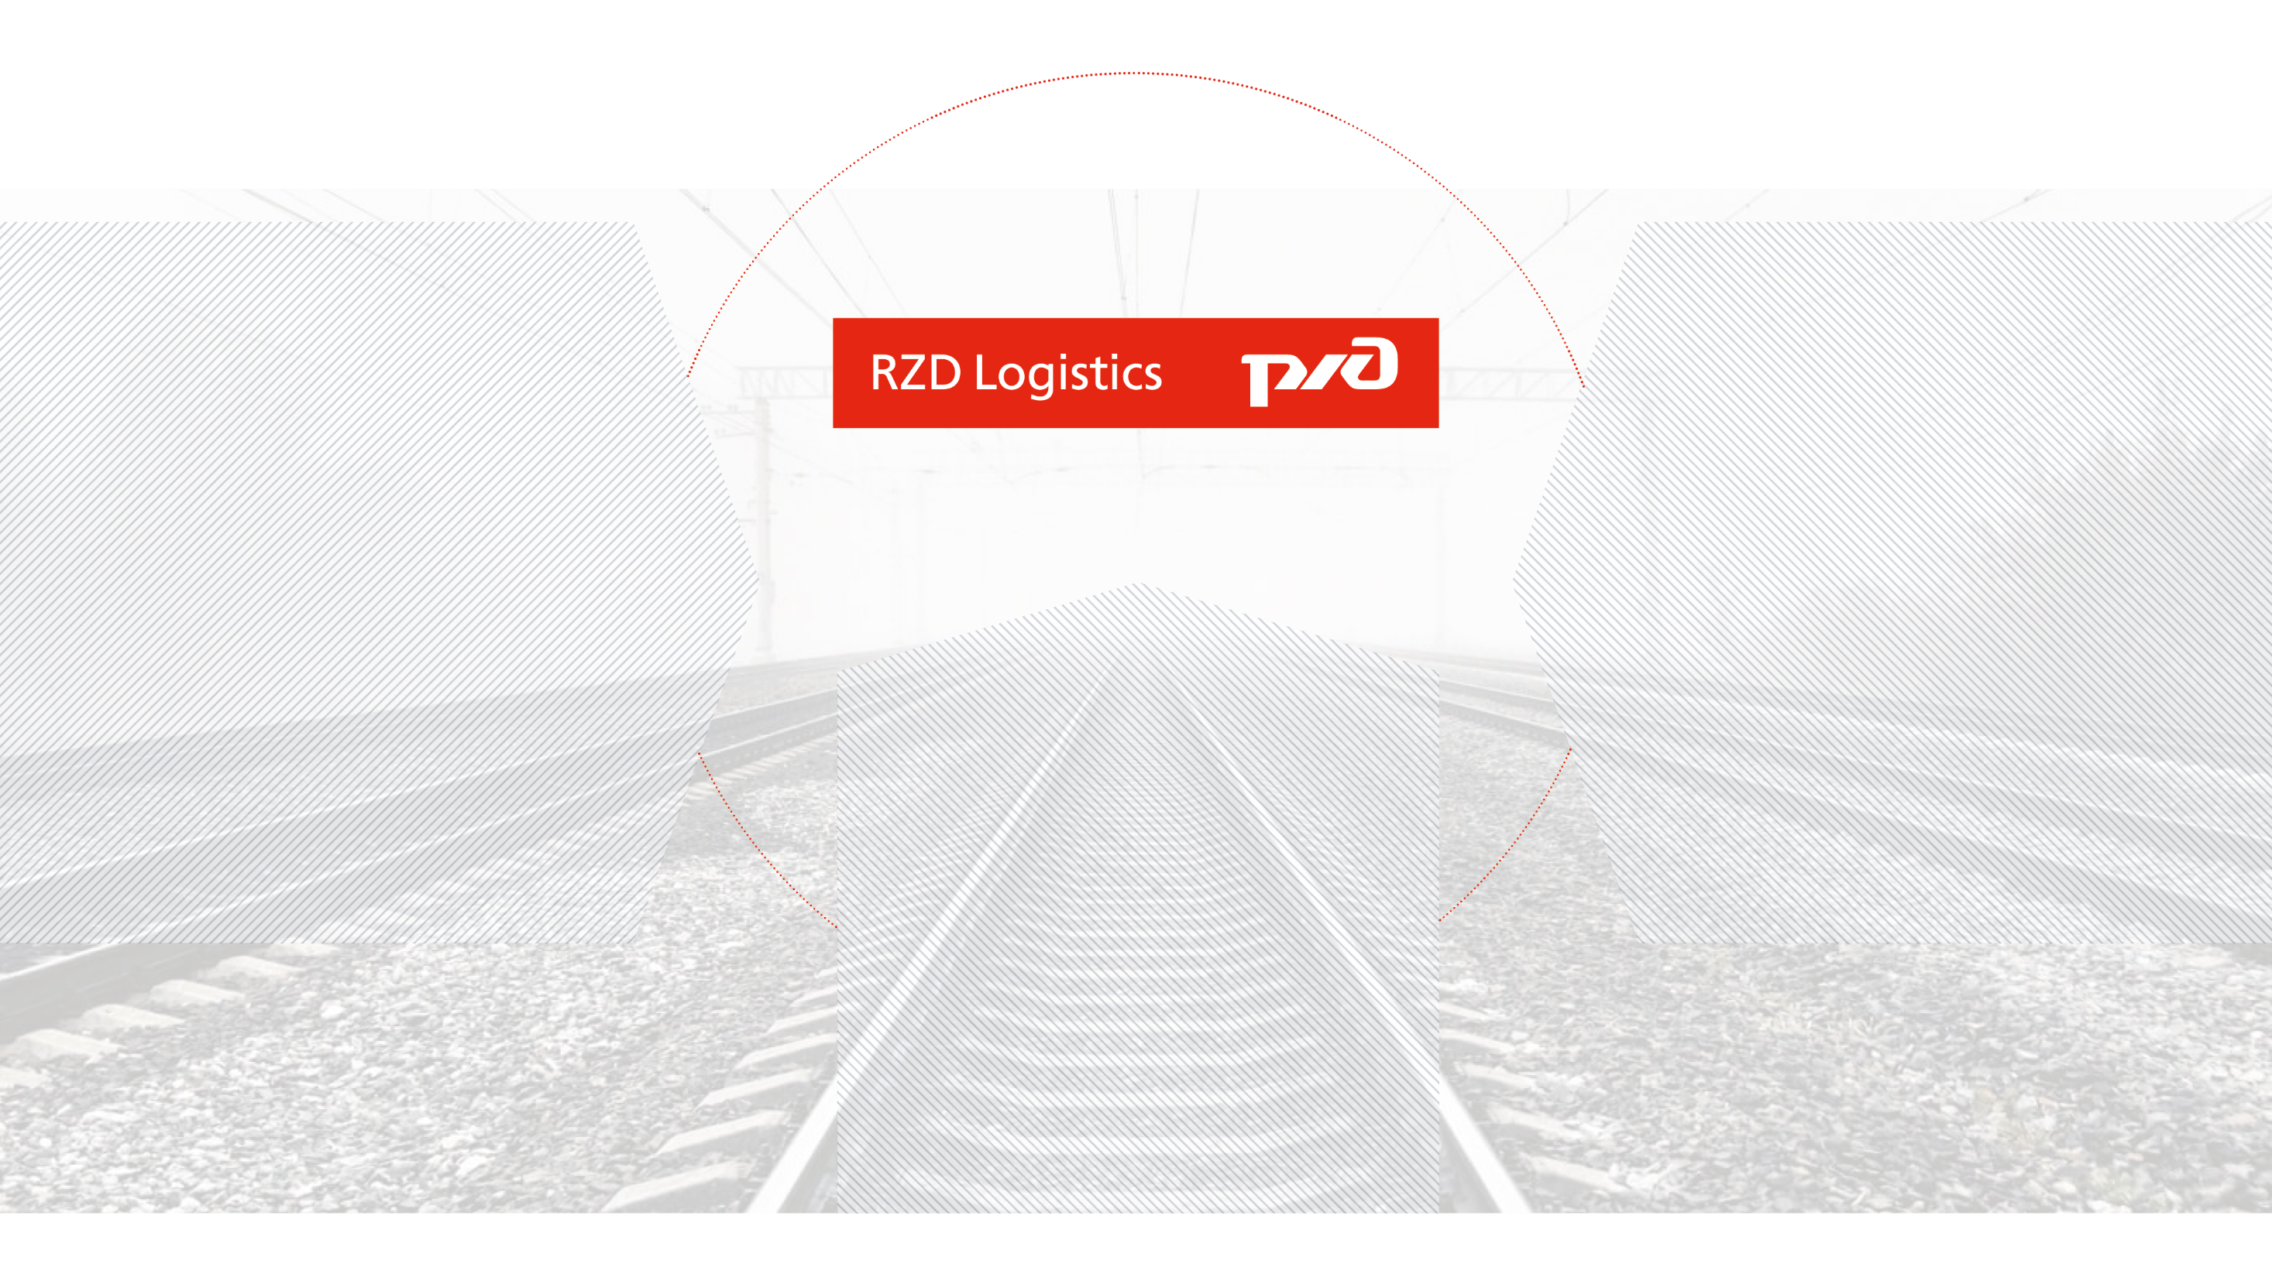

EPC услуги
Проведение оценки предполагаемой площадки для строительства:
- возможности завоза сырья, материалов и оборудования
- достаточности пропускаемой способности входящих и исходящих потоков с учетом существующей инфраструктуры Ж/Д
Проведение расчетов затрат на строительство логистической инфраструктуры
предоставляет следующие
услуги
Проектирование внутренней логистической инфраструктуры завода (склады, Ж/Д пути, терминальные площадки)
Проведение проверки и аудита незавершенного строительством объекта и основных средств:
проверка документации на строительство;
проверка фактического выполнения;
проверка правильности учета расходов на капитальное строительство;
подготовка заключений по результатам проверки
Подбор и организация площадок для приема строительных грузов
(В том числе на неподготовленных местах)
Согласование с РЖД присоединение путей необщего пользования к Ж/Д инфраструктуре
Организация доставки проектных грузов (в том числе негабаритных грузов) с учетом оптимального графика
Проведение расчетов для оценки предполагаемых затрат на завоз сырья/материалов/оборудования для строительства
Строительство и дальнейшая эксплуатация логистической инфраструктуры

Slide 4
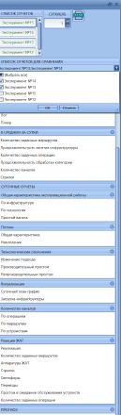
ЛОГИСТИЧЕСКИЙ АУДИТ
Логистический аудит, предлагаемый АО «РЖД Логистика» может включать в себя следующий перечень работ:
Анализ узких мест на производстве
Оценка логистических технологий на предприятии
Оценка обеспечения предприятий сырьем и материалами
Оценка сроков доставки по выбранной логистической схеме
Оценка наличия порожнего подвижного состава на предприятии
Оценка морского флота для ритмичной отгрузки на конечного клиента
Аудит существующих мощностей транспортной инфраструктуры каждого плеча
Оценка текущего суточного плана – графика работы маневровых тепловозов на предприятии и станции
Анализ логистических ограничений, влияющих на основную работу предприятия, и их последствий

Slide 5
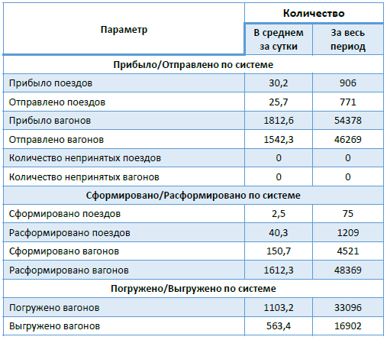
ЛОГИСТИЧЕСКИЙ КОНСАЛТИНГ
Логистический консалтинг, предлагаемый АО «РЖД Логистика» может включать в себя следующий перечень работ:
Оптимизация движения грузовых поездов
Предложение этапов реализации мероприятий
Расчет необходимого парка маневровых локомотивов
Решения по расшивка узких мест на производственной площадке
Оптимизация работы на площадке: механизация и потребность в складах
Выбор оптимальной упаковки для транспортировки сырья и готовой продукции
Оптимизация используемых ресурсов и внедрение инновационных технологий работы
Создание экономической модели на управление цепями поставок для функционирующего завода
Создание оптимального суточного плана – графика работы маневровых тепловозов на предприятии и станции
Проектирование внутренней логистической инфраструктуры завода (склады, ж/д пути, терминальные площадки)
Анализ необходимости, объема и достаточности инвестиций для увеличения перерабатывающей возможности производственных активов, а также обоснование и защита инвестиций перед руководством предприятия

Slide 6
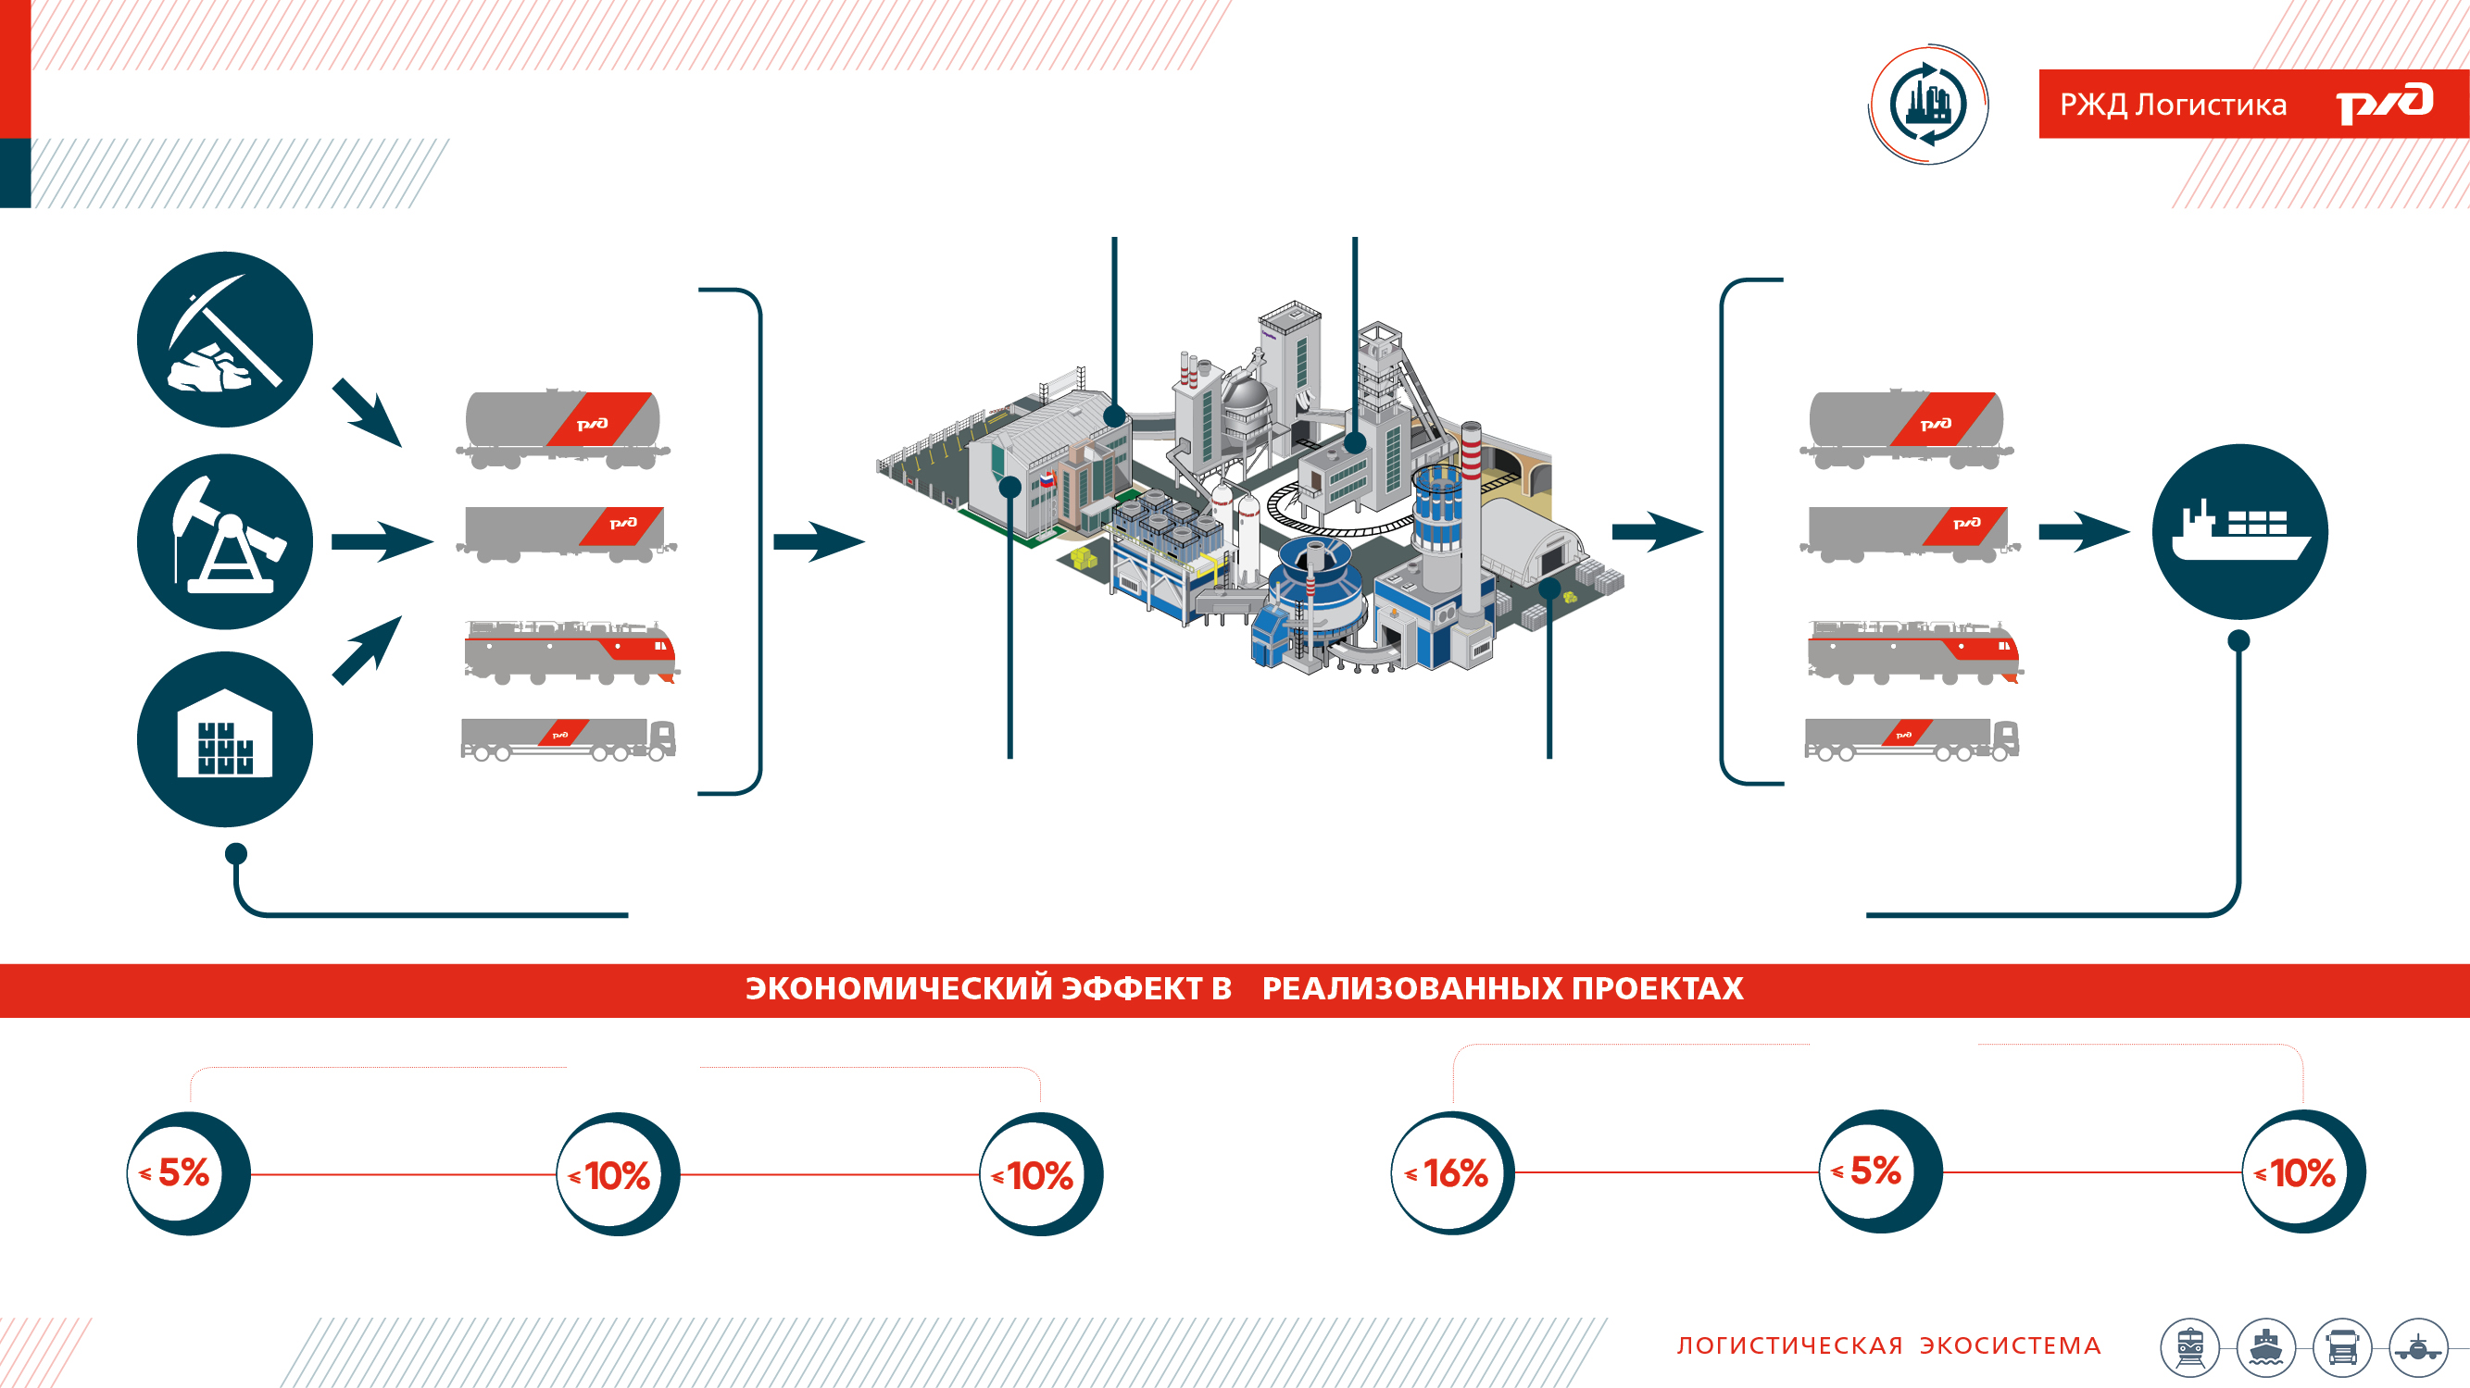

УПРАВЛЕНИЕ ЦЕПЯМИ ПОСТАВОК
Логистический консалтинг
Логистический аудит
Завоз сырья
Вывоз готовой продукции
Точки зарождения грузопотока
Перевалка в порту
Обеспечение эффективной работы транспортных подразделений
Погрузочно- разгрузочные работы
СОДЕРЖАНИЕ И ОБСЛУЖИВАНИЕ ТРАНСПОРТНОЙ ИНФРАСТРУКТУРЫ
ЭКОНОМИЯ:
ПРИБЫЛЬ
Снижение доли транспортных расходов
в себестоимости готовой продукции
РОСТ
РОСТ
ЗАТРАТЫ
СТОИМОСТЬ
РАСХОДЫ
оборачиваемости
прибыли
на оборот парка
доставки
на простой подвижного
капитала
вагонов
груза
состава

Slide 7



РЕАЛИЗОВАННЫЕ КОНСАЛТИНГОВЫЕ ПРОЕКТЫ В 2022 ГОДУ
Заказчик ЗАО "Техноинвест Альянс"
Заказчик ООО «Логистическая Группа «Адмирал»
Инженерно-консультационные услуги «Предпроектные работы. Организация перевозок продукции и материально-технических ресурсов Горно-металлургического комбината на базе Зашихинского редкометалльного месторождения».
Месторождение редких металлов расположено в Нижнеудинском районе Иркутской области. Техноинвест альянс владеет лицензией на его разработку с 2005 года. Запасов месторождения хватит более чем на 60 лет отработки. Партнером проекта является Группа ЧТПЗ, одна из крупнейших отечественных компаний — производителей трубной продукции.
После выполнения проекта, для клиента планируется предоставление полного комплекса логистических услуг по перевозке МТР, доставке руды с карьера на завод и вывоз готовой продукции.
Разработка основных проектных решений с вариантами размещения инфраструктуры перегрузочного комплекса (склад класса А и контейнерный терминал) на станции Болдино Горьковской железной дороги.
Проект инициирован логистической группой «Адмирал» с целью создания опорного терминала во Владимирской области, что позволит ликвидировать существующие технологические ограничения для развития контейнерных перевозок во Владимирском железнодорожном узле и обеспечит дополнительные перегрузочные мощности по переработке растущих объемов транзитных контейнерных перевозок в смешанном сообщении по направлению Китай – Европа – Китай. Перегрузочный комплекс позволит перенаправить часть грузопотока с транспортно-логистических центов Московского узла и сократить срок доставки транзитных контейнерных перевозок.
Заказчик ООО «Светловский речморпорт»
Проведение аудита инфраструктуры Светловского речморпорта в рамках разработки концепции развития логистического центра и строительства контейнерного терминала.
Логистический центр обладает высоким логистическим потенциалом по развитию внутрироссийских перевозок товаров автомобильным и железнодорожным транспортом, а также поставок экспортных/импортных грузов в крупнотоннажных контейнерах железнодорожным транспортом.
Заказчик АО «Лебединский ГОК»
Разработка проектных решений по увеличению мощности ж/д транспортной схемы Комбината по отгрузке товарной продукции на ж/д транспорт до 1500 вагонов в сутки.

Slide 8







РЕАЛИЗОВАННЫЕ КОНСАЛТИНГОВЫЕ ПРОЕКТЫ (крупнейшие заказчики)
В период с 2015 года по 2021 год в рамках логистического консалтинга АО «РЖД Логистика» реализовано более 20 проектов, в которых входила услуга консалтинга, аудита и предоставление IT решений.
ООО «НЛМК-Калуга»
Услуга: Аудит и консалтинг внутренней логистики Управления логистики и транспорта, цеха железнодорожного транспорта.
Результат: Экономия при реализации предложений – 27,8 млн руб.
ГМК «Норильский Никель
Услуга: Разработка ТЭО адаптации логистической схемы с учетом изменениям грузопотоков
Результат: Определены потребности в инвестициях CAPEX и OPEX для перевозки дополнительных объемов грузов.
АО «Кольская ГМК»
Услуга: Разработка ТЭО адаптации логистической схемы в связи с реконфигурацией производства
Результат: Выбрана оптимальная площадка, разработаны рекомендации по изменению технологии работы предприятия.
ПАО «Таганрогский Металлургический Завод»
Услуга: Аудит и консалтинг деятельности внутренней логистики
Результат: Экономия при реализации предложений – 8,3 млн руб.
ООО «БГК», USM Holdings Ltd
Услуга: Проведение логистических исследований для строительства Горно-металлургического комбината «Удокан».
Результат: Снижена стоимость технического решения с 1,5 млрд. руб. до 0,9 млрд руб.
АО «ОЭЗ ППТ «Алабуга»
Услуга: Проект ТЭО строительства/ реконструкции железнодорожных путей
АО «ОЭЗ ППТ «Алабуга».
Выполнение работ по разработке технико-экономического обоснования.
Результат: Выполнено технико-экономическое обоснование.
Услуга: Проведение технологического аудита, Определение возможности стратегического планирования
Результат: Разработана дорожная карта по организации внутренней и внешней логистики предприятия, в целях увеличения вагонооборота с 5000 до 8500 усл. вагонов в месяц. Предложены решения по оптимизации эксплуатационных расходов предприятия.

Slide 9
СПАСИБО ЗА ВНИМАНИЕ
107078, г. Москва, ул. Маши Порываевой, д. 34, блок 1 Тел. +7 (495) 988 68 68
Факс +7 (495) 748 32 32
8 800 775 01 00 | www.rzdlog.ru | info@rzdlog.ru
Единый информационный центр 24/7

